Slide 1



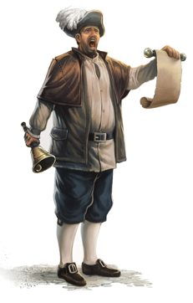
Herbst / Winter Veranstaltungen
Liebe Haus & Hof Freunde,
Auf diesem Wege die Ankündigung einiger Haus&Hof Veranstaltungen bis Ende des Jahres.
Details zu den jeweiligen Events sind dann kurz vorher auf unserer Homepage & bei Facebook zu finden.
17.10. Bierverkostung mit Bier-Sommélier Michael Ferger und passendem zünftigem Menu
23.10.-25.10. Perler Weinfest in Haus&Hof mit Weinen der Perler Winzer &lecker-deftigen Gerichten
24.10. (Samstag abend): Live Musik „Piano Jazz Lounge“
28.10.-8.11. Miesmuschelwochen (Moules et frites, Spaghetti Vongole & mehr)
11.11.-15.11. Martinsganswoche
21.11. Rieslingweinprobe mit Manfred Loch vom Weingut Herrenberg in Schoden;
dazu passende Leckerbissen
25.11.-31.11. „Wilde Zeiten mit Rotweinen“: diverse wechselnde Wildspezialitäten.
Dazu edle Rotweinen aus Deutschland, Italien, Frankreich und Südafrika
25.12.+26.12. Verschiedene Weihnachstmenus mit Weinbegleitung (nur mit Reservierung)
31.12. Silvesterparty mit Cocktails & ausgefallene Leckerbissen
1.1.-27.1.16 Betriebsferien
Wir freuns uns auf Ihren/Euren Besuch und bitten um jeweils rechtzeitige Anmeldung!
Das Haus & Hof Team
Reservierungen unter 06867 / 911 8591 oder info@hausundhof-sehndorf.de
Weitere Infos: www.hausundhof-sehndorf.de

